Slide 1
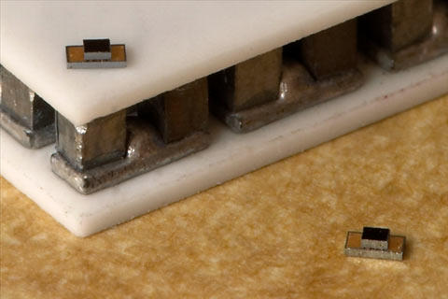
Θερμοηλεκτρικά Υλικά
Εθνικό Μετσόβιο Πολυτεχνείο
ΣΕΜΦΕ
Σεμινάριο Φυσικής
Ονοματεπώνυμο: Βασίλης Μπίζας Επιβλέπων Καθηγητής: κ. Πίσσης

Slide 2
Περιεχόμενα:
Εισαγωγή στον θερμοηλεκτρισμό και τη θερμοηλεκτρική τεχνολογία
Τα θερμοηλεκτρικά φαινόμενα
Λειτουργία θερμοηλεκτρικών διατάξεων
Ιδιότητες θερμοηλεκτρικών υλικών
Υλικά που χρησιμοποιούνται στις εφαρμογές
Εφαρμογές θερμοηλεκτρικής τεχνολογίας

Slide 3
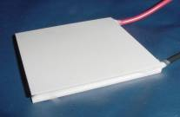
Θερμοηλεκτρική τεχνολογία
Η θερμοηλεκτρική τεχνολογία, μια τεχνολογία φιλική στο περιβάλλον, προσελκύει όλο και περισσότερο το ενδιαφέρον τα τελευταία χρόνια, λόγω των πλεονεκτημάτων της και των πολλαπλών εφαρμογών της.
Οι θερμοηλεκτρικές διατάξεις είναι διατάξεις στερεάς κατάστασης που χρησιμοποιούνται σε ολοένα και μεγαλύτερο αριθμό εφαρμογών, κυρίως σε εξειδικευμένες εφαρμογές ψύξης, αλλά και σε γεννήτριες παραγωγής ρεύματος, λόγω της ικανότητας τους να μετατρέπουν την θερμική ενέργεια σε ηλεκτρική και το αντίστροφο. Με δεδομένη την επιτακτική ανάγκη για εναλλακτικές μορφές ενέργειας, οι θερμοηλεκτρικές γεννήτριες παραγωγής ισχύος υπόσχονται σημαντικότατες εφαρμογές όσον αφορά την μετατροπή της συνήθως χαμένης θερμικής ενέργειας (π.χ. εξατμίσεις αυτοκινήτων) σε ηλεκτρική ενέργεια.

Slide 4
Το θερμοηλεκτρικό φαινόμενο
Το θερμοηλεκτρικό φαινόμενο ή το συνδυασμένο φαινόμενο Seebeck-Peltier είναι η απευθείας μετατροπή διαφορών θερμοκρασίας σε ηλεκτρική τάση.
Το φαινόμενο Seebeck-Peltier είναι αντιστρέψιμο. Αυτό σημαίνει ότι αν κάποια διαφορά θερμοκρασίας δημιούργησε μια διαφορά δυναμικού τότε μια διαφορά δυναμικού μπορεί να προκαλέσει διαφορά θερμοκρασίας.

Slide 5
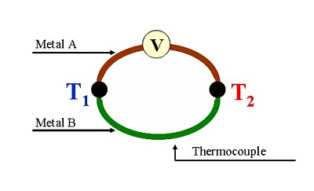
Το φαινόμενο Seebeck
Η ανακάλυψη του θερμοηλεκτρικού φαινομένου έγινε από τον Thomas Johann Seebeck το 1821, όπου παρατηρήθηκε ότι όταν στο σημείο ένωσης δυο μετάλλων υπάρχει θερμότητα τότε η μαγνητική βελόνα εκτρέπεται από τη θέση της. Αυτό το γεγονός οδήγησε στο συμπέρασμα ότι οι αγωγοί διαρρέονται από ηλεκτρικό ρεύμα όταν στα άκρα τους υπάρχει διαφορά θερμοκρασίας.

Slide 6
Το φαινόμενο Seebeck
Πρακτικά αυτό που συμβαίνει είναι το εξής:
Τα ηλεκτρόνια από τη θερμή περιοχή του μετάλλου έχουν περισσότερη ενέργεια, άρα και μεγαλύτερες ταχύτητες, συγκριτικά μ’ αυτά στην ψυχρή. Άρα θα παρατηρηθεί διάχυση ηλεκτρονίων από τη θερμή περιοχή στην ψυχρή, άρα θα έχω συσσώρευση ηλεκτρονίων στην ψυχρή περιοχή και δημιουργία απογυμνωμένων θετικών μεταλλικών ιόντων στην θερμή. Η διαδικασία αυτή έχει σαν αποτέλεσμα τη δημιουργία δυναμικού το οποίο τελικά θα πάρει τιμή ικανή να εμποδίσει οποιαδήποτε περεταίρω μετατόπιση ηλεκτρονίων.

Slide 7
Το φαινόμενο Seebeck
Η τάση που αναπτύσσεται στα άκρα του υλικού είναι:
Όπου SA και SB οι συντελεστές Seebeck
των μετάλλων Α και Β
Τ1 και Τ2 οι θερμοκρασίες των δυο επαφών. (Οι συντελεστές
είναι μη γραμμικοί και εξαρτώνται από την απόλυτη θερμοκρασία, τη μοριακή δομή και το υλικό των αγωγών.
Μονάδα μέτρησης των συντελεστών είναι V/K.)
Η θερμοηλεκτρική δύναμη ορίζεται ως η τάση ανοιχτού κυκλώματος μεταξύ δυο σημείων ενός αγωγού όπου η διαφορά θερμοκρασίας ανάμεσά τους είναι 1Κ. Εάν η διαφορά θερμοκρασίας των δυο επαφών είναι μικρή της μορφής Τ2=Τ1+ΔΤ, η θερμοδύναμη του θερμοζεύγους ορίζεται ως:

Slide 8
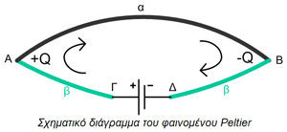
Το φαινόμενο Peltier
Το 1834 ένας Γάλλος ωρολογοποιός και ερασιτέχνης φυσικός, ο Jean Peltier καθώς έκανε μελέτες πάνω στο φαινόμενο Seebeck παρατήρησε το αντίθετο φαινόμενο, δηλαδή την απορρόφηση θερμότητας από μια επαφή και αποβολή θερμότητας από μια δεύτερη επαφή κατά την επίδραση διαφοράς δυναμικού.

Slide 9
Το φαινόμενο Peltier
Ενώ στο φαινόμενο Seebeck απαιτείται ένα αγώγιμο υλικό, το φαινόμενο Peltier παρατηρείται όταν δυο διαφορετικοί αγωγοί ενώνονται σε μια επαφή.
Επειδή οι στάθμες Fermi των δυο υλικών είναι συνήθως διαφορετικές, μερικά ηλεκτρόνια θα περάσουν μέσα από την επαφή μέχρι να παραχθεί ένα ηλεκτρικό πεδίο σαφώς μεγάλο ώστε να εμποδίζει την περαιτέρω ροή ηλεκτρονίων κατά μήκος της επαφής. Η διαφορά δυναμικού εξαρτάται από το είδος των μετάλλων και από τη θερμοκρασία στο σημείο επαφής.
Ο ρυθμός μεταφοράς της θερμότητας, δίνεται από την παρακάτω σχέση:
ΠΑΒ είναι η σταθερά Peltier του κυκλώματος και ΠΑ, ΠΒ οι σταθερές Peltier κάθε υλικού.

Slide 10
Το φαινόμενο Thomson
Την μελέτη των θερμοηλεκτρικών φαινομένων ολοκλήρωσε ο William Thomson το 1851 θεμελιώνοντας το τρίτο θερμοηλεκτρικό φαινόμενο που αφορούσε την έκλυση ή την απορρόφηση θερμότητας από ένα υλικό όταν αυτό διαρρέεται από ρεύμα. Ο Thomson προσπάθησε να επιλύσει τις διαφορές ανάμεσα στις τάσεις Seebeck ενός θερμοηλεκτρικού κυκλώματος τις οποίες μέτρησε και τις τάσεις τις οποίες ανέμενε να ανιχνεύσει σε ένα αντιστρέψιμο σύστημα που υπάκουε στους νόμους της θερμοδυναμικής. Η εξίσωση που περιγράφει το φαινόμενο Thomson είναι:
,όπου τ είναι ο συντελεστής Thomson
Το φαινόμενο Thomson έχει μικρή επίδραση στα θερμοηλεκτρικά συστήματα, ωστόσο είναι απαραίτητο να το λάβουμε υπ’ όψιν μας, ώστε να κάνουμε ακριβείς υπολογισμούς.

Slide 11
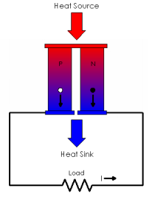
Η θερμοηλεκτρική γεννήτρια (TEG)
Η θερμοηλεκτρική γεννήτρια (Thermoelectric Element Generator),(φαινόμενο Seebeck), περιλαμβάνει δύο θερμοστοιχεία ένα p-τύπου και ένα n-τύπου, τα οποία είναι συνδεδεμένα μεταξύ τους, ηλεκτρικά σε σειρά και θερμικά παράλληλα. Έτσι μέρος της θερμότητας αντλείται από τη μία πλευρά του ζεύγους και αποβάλλεται από την άλλη. Έτσι δημιουργείται ηλεκτρικό ρεύμα ανάλογο της θερμικής ροής μεταξύ θερμών και ψυχρών επαφών.
Οι θερμοηλεκτρικές γεννήτριες δε χρησιμοποιούνται στην καθημερινότητα επειδή η ισχύς που κερδίζεται είναι πολύ μικρότερη από το κόστος της συσκευής. Όμως βρίσκουν πάρα πολλές εφαρμογές ως κινητοί αισθητήρες ή αισθητήρες κλειστών χώρων.

Slide 12
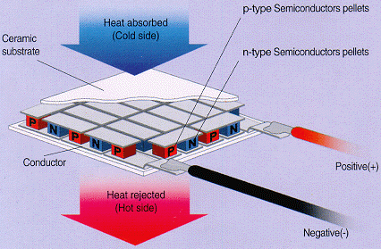
Οι αντλίες θερμότητας (TEC)
Μια θερμοηλεκτρική ψυκτική διάταξη ή μια αντλία θερμότητας (TEC) είναι μια
διάταξη στερεάς κατάστασης που εκμεταλλεύεται το φαινόμενο Peltier και δουλεύει
σε σύνδεση με έναν απαγωγό θερμότητας για την απομάκρυνση της θερμότητας από
το σύστημα.
Εάν εφαρμόσουμε ηλεκτρικό ρεύμα σε ένα θερμοζεύγος, η θερμότητα αντλείται
από την μια επαφή στην άλλη. Η θερμοκρασία της ψυχρής επαφής θα πέσει ραγδαία
κάτω από την περιβάλλουσα θερμοκρασία κρατώντας τη θερμότητα που
μετακινείται από τη θερμή πλευρά. Η βαθμίδα θερμοκρασίας θα μεταβάλλεται
ανάλογα με το μέγεθος του εφαρμοζόμενου ρεύματος.

Slide 13
Τρόπος αξιολόγησης TEC
Για να επιτύχουμε την καλύτερη θερμοηλεκτρική διάταξη πρέπει να κάνουμε το συντελεστή θερμοηλεκτρικής απόδοσης ΖΤ όσο το δυνατόν μεγαλύτερο. Η πρώτη απαίτηση για το συντελεστή ικανοποιείται όταν το υλικό έχει υψηλή συγκέντρωση φορέων και υψηλή ευκινησία, δηλαδή υψηλή αγωγιμότητα και συντελεστή Seebeck, ενώ η δεύτερη όταν το υλικό έχει μικρή θερμική αγωγιμότητα.
Ορίζουμε λοιπόν τον συντελεστή θερμοηλεκτρικής απόδοσης ΖΤ ως εξής:
όπου (ΔΤ)max είναι η μέγιστη θερμοκρασιακή διαφορά που μπορεί να επιτευχθεί στα άκρα ενός στοιχείου Peltier, σ, η ειδική αγωγιμότητα, S, ο συντελεστής Seebeck και κ, ο συντελεστής της θερμικής αγωγιμότητας. κάθε υλικού.
Ένα μείζονος σημασίας χαρακτηριστικό που έχει η διάταξη αυτή είναι ότι τα
συζυγή ζεύγη θα πρέπει να έχουν παραπλήσιες ηλεκτρικές, θερμικές και μηχανικές
ιδιότητες. Αυτό πρακτικά σημαίνει ότι τα ζεύγη πρέπει να προέρχονται από τον ίδιο
ημιαγωγό με διαφορετικές προσμείξεις

Slide 14
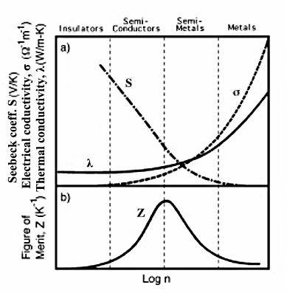
Βελτίωση ιδιοτήτων TEG και TEC
Η βελτιστοποίηση του ZT είναι δύσκολη υπόθεση διότι η θερμοισχύς, η ηλεκτρική αγωγιμότητα και η θερμική αγωγιμότητα εξαρτώνται από συγκεκριμένες ηλεκτρονικές δομές του κάθε υλικού.
Είναι αδύνατο να αλλάξουμε μια παράμετρο χωρίς να επηρεαστούν οι άλλες. Στο παρακάτω γράφημα φαίνονται τα θερμοηλεκτρικά χαρακτηριστικά των μετάλλων, ημιαγωγών και μονωτών, συναρτήσει της συγκέντρωσης των φορέων.

Slide 15
Χαρακτηριστικά ενός «καλού» ΤΕ
1. Ο συντελεστής Seebeck θα πρέπει να έχει αρκετά μεγάλη τιμή. Οι ημιαγωγοί
συνήθως έχουν μεγαλύτερο συντελεστή Seebeck από τα μέταλλα.
2. Το ενεργειακό χάσμα του ημιαγωγού πρέπει να κυμαίνεται σε ένα λογικό εύρος
Τιμών για να έχουμε μεγάλο παράγοντα ισχύος. Άρα μπορεί να καθοριστεί και η κατάλληλη θερμοκρασία λειτουργίας.
3. Η συγκέντρωση των ελεύθερων φορέων πρέπει να είναι αρκετά υψηλή. Και για να είναι περίπου ίδια και για τα δύο μέρη του ζεύγους, τα συζυγή ζεύγη πρέπει να προέρχονται από τον ίδιο ημιαγωγό με διαφορετικές προσμίξεις.
4. Ο συντελεστής της θερμικής αγωγιμότητας θα πρέπει να είναι όσο το δυνατόν
μικρότερος. Επειδή όμως στον συντελεστή της θερμικής αγωγιμότητας
συνεισφέρουν τόσο οι φορείς όσο και το πλέγμα, μπορούμε να ελαχιστοποιήσουμε μόνο την συνεισφορά του πλέγματος χωρίς να επηρεαστεί η ηλεκτρονική συνεισφορά.

Slide 16
Υλικά που χρησιμοποιούνται
Η χρησιμότητα ενός υλικού για θερμοηλεκτρικές εφαρμογές καθορίζεται από τον συντελεστή της θερμοηλεκτρικής απόδοσης ΖΤ.
Χωρίζονται σε τρεις βασικές κατηγορίες, ανάλογα με την θερμοκρασία λειτουργίας τους:
Βισμούθιο Τελλούριο (Bi₂Te₃) και τα κράματά του τα οποία βρίσκουν χρήσεις από τη θερμοκρασία δωματίου μέχρι τη θερμοκρασία των 150^{ο}C.
Μόλυβδος Τελλούριο (PbTe) και τα κράματά του τα οποία χρησιμοποιούνται μέχρι τους περίπου 70οC και
Σύστημα Πυρίτιο-Γερμάνιο (Si_{1-x}Ge_{x}) που χρησιμοποιείται μέχρι και τους 1000οC.

Slide 17
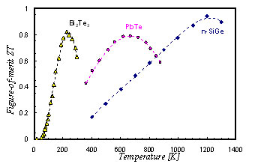
Υλικά που χρησιμοποιούνται
Στο παρακάτω διάγραμμα φαίνονται οι θερμοκρασιακές περιοχές λειτουργίας των θερμοηλεκτρικών υλικών που χρησιμοποιούνται ευρέως.
Πρέπει να παρατηρήσουμε ότι οι τιμές ΖΤ των υλικών αυτών, σήμερα έχουν ξεπεράσει τη μονάδα, ενώ η μέγιστη τιμή εξακολουθεί να αντιστοιχεί στη θερμοκρασιακή περιοχή του διαγράμματος.

Slide 18
Υλικά που απασχολούν ερευνητικά
Η τελευταία τάση στην έρευνα των θερμοηλεκτρικών υλικών είναι η ασχολία με μικροσκοπικές δομές κβαντικών διαστάσεων (quantum dots, quantum wires, quantum superlattises).
Η θερμική αγωγιμότητα στις μικρές διαστάσεις διαφέρει από την αντίστοιχη του στερεού λόγω της μειωμένης διάστασης και της ύπαρξης διεπιφανειών. Αυτό που προτάθηκε είναι ότι το φάσμα των φωνονίων βελτιώνεται λόγω της υπέρθεσης στις διεπιφάνειες. Πολλές μελέτες έδειξαν ότι σημαντική ελάττωση στην θερμική αγωγιμότητα σε σχέση με τα στερεά υλικά είναι εφικτή με τις υπερδομές.
Έχει παρατηρηθεί ότι στη θερμοκρασία δωματίου, που είναι και ο στόχος στην έρευνα των θερμοηλεκτρικών υλικών, ο συντελεστής ΖΤ των bulk ενώσεων Bi-Te-Sb, παρουσιάζει την τιμή ΖΤ~1, ενώ για να επιτευχθεί η τιμή ΖΤ~2-2.5 προχωράμε στην κατασκευή κβαντικών τελειών ή υπερδομών.

Slide 19
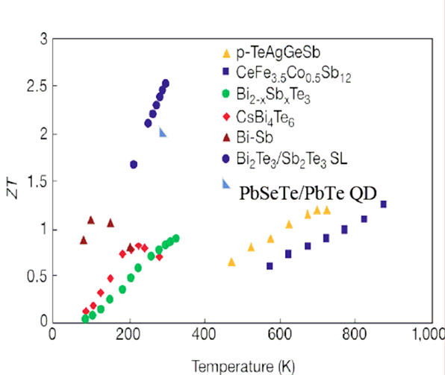
Υλικά που απασχολούν ερευνητικά
Παρακάτω υπάρχει το διάγραμμα θερμοηλεκτρικών συντελεστών συναρτήσει της θερμοκρασίας:

Slide 20
Πλεονεκτήματα ΤΕ υλικών
Είναι ολοκληρωμένες ψυκτικές διατάξεις που απαιτούν ελάχιστο χώρο έχοντας πολύ μικρό βάρος και όγκο.
Έχουν μηδενική εκπομπή ρύπων.
Δεν έχουν κινούμενα μέρη, επομένως απαιτείται ελάχιστη συντήρηση.
Η διάρκεια ζωής τους ξεπερνά τις 100.000 ώρες. (voyager, 1977)
Δεν περιέχουν χλωροφθοράνθρακες ή άλλα υλικά που χρειάζονται περιοδική αναπλήρωση και έχουν περιβαλλοντολογικές συνέπειες.
Μπορεί να επιτευχθεί πολύ ακριβής έλεγχος της θερμοκρασίας (με ακρίβεια 1 F) με τη χρήση κατάλληλων κυκλωμάτων υποστήριξης.
Η λειτουργία τους δεν εξαρτάται από την θέση και την κλίση που είναι τοποθετημένα.
Μπορούν να λειτουργήσουν σε συνθήκες κενού.
Χρησιμοποιούν συνεχές ρεύμα χαμηλής τάσης, που σε ορισμένες εφαρμογές είναι εύκολα διαθέσιμο.
Η λειτουργία τους είναι εύκολα αντιστρέψιμη. Με αλλαγή της πολικότητας του ρεύματος, μπορούν να λειτουργήσουν ως θερμαντήρες (heaters).

Slide 21
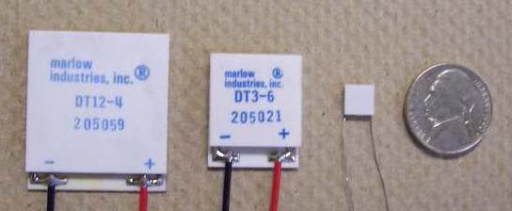
Μειονεκτήματα ΤΕ υλικών
Τα κύρια μειονεκτήματα των θερμοηλεκτρικών υλικών έχουν να κάνουν με το μεγάλο κόστος αυτών των διατάξεων και τη μικρή απόδοση που αυτές έχουν.

Slide 22
Εφαρμογές TEC
Στην ψύξη ολοκληρωμένων κυκλωμάτων
Σε κλιματιστικά μικρών χώρων και θαλάμων,
Σε εργαστηριακές πλάκες ψύξης και θέρμανσης (solid-state air/plate heat pumps)
Σε ψύκτες νερού, υγρών και αναψυκτικών, σε εφαρμογές laser
Σε όργανα ακριβείας και ελέγχου. Η συμβατότητα των TECs με την τάση του αυτοκινήτου, τα καθιστά ιδιαίτερα κατάλληλα για εφαρμογές μικρών ψυκτικών διατάξεων αυτοκινήτου.

Slide 23
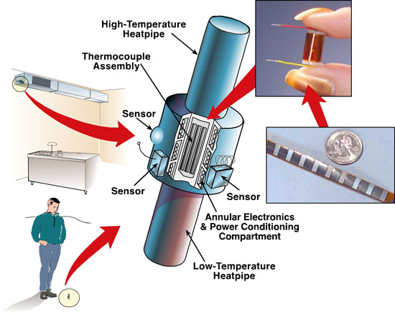
Εφαρμογές TEG
Τα TEGs βρίσκουν πάρα πολλές εφαρμογές ως κινητοί αισθητήρες ή αισθητήρες κλειστών χώρων.
Έχει παρατηρηθεί επίσης, ότι σε περιπτώσεις μετατροπής απορριπτόμενης θερμικής ενέργειας σε ηλεκτρική και σε απομακρυσμένες περιοχές εκτός δικτύου, όπου χρειάζεται ηλεκτρική ενέργεια, η χρήση των TEGs μπορεί να αποβεί συμφέρουσα, παρά τον μικρό τους βαθμό απόδοσης τους. Έτσι υπάρχουν εκτεταμένες εφαρμογές των TEGs στην διαστημική τεχνολογία και απασχολεί ερευνητικά ο τρόπος για χρήση τους όσων αφορά την ανάκτηση της απορριπτόμενης ενέργειας από θερμοηλεκτρικούς σταθμούς παραγωγής ηλεκτρικής ενέργειας και από τους κινητήρες εσωτερικής καύσης των αυτοκινήτων.

Slide 24
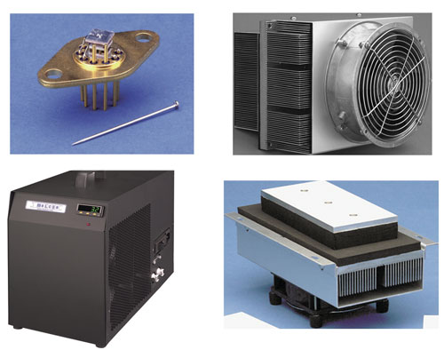

Slide 25
Βιβλιογραφία
Γεωργακάκη Δήμητρα «Συνδυασμένη μελέτη θερμοηλεκτρικών υλικών- χαλκογενιδίων» διπλωματική εργασία ΑΠΘ 2007
S.O.Kasap « Αρχές ηλεκτρονικών υλικών και διατάξεων»
http://www.fys.uio.no/bate/?page_id=206
http://www.thermoelectrics.caltech.edu/science_page.htm
http://en.wikipedia.org
Christopher D. Meyer «Development of a circuit-equivalent model of thermoelectric devices» journal of undergraduate research (volume 9, issue 2- nov/dec 2007
http://www.eng.ucy.ac.cy/kyratsi/thermoelectrics/index.html

